Slide 1

Zrýchlenie výpočtu splajn povrchov
BC. VILIAM KAČALA | DOC. RNDR. CSABA TÖRÖK, CSC. | ÚINF PF UPJŠ
Notes:
Vitam vas. Moja praca sa zaobera zrychlenim vypoctov splajnovych povrchov

Slide 2
Obsah
Formulácia problému
De Boorov model výpočtu splajnov
Redukcia De Boorovho modelu
Zrýchlenie
Notes:
V prezentacii si najprv vysvetlime pojem splajnu
Popiseme De boorov model vypoctu
Nasledne si popiseme vylepseny algoritmus pre rovnomerne uzly...
Zdovodnime si zrychlenie, kde sa vyskytuje zaujimavy jav vdaka ktoremu je red. alg. rychlejsi. Pretoze kazdy pritomny ma skusenosti s numerickymi vypoctami, prosim vas skuste si v duchu odpovedat na dve otazky: Zhruba kolko krat je nasobenie drahsia operacia ako scitanie a podobne kolko krat je delenie drahsie ako nasobenie.

Slide 3
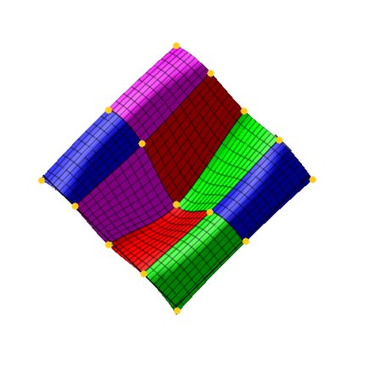
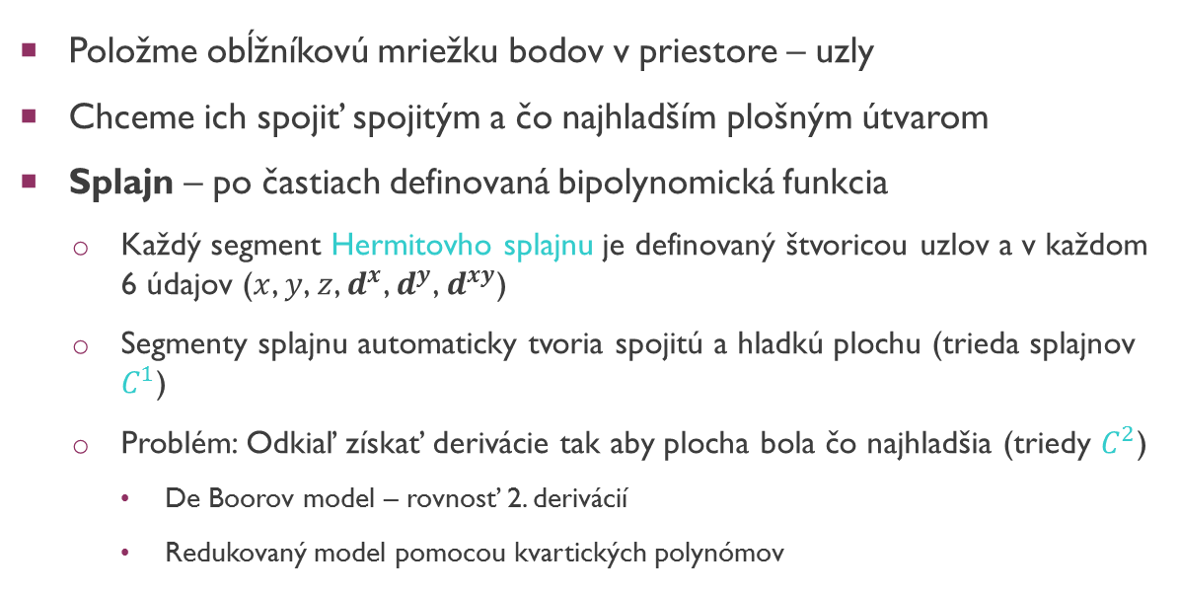
Splajny Formulácia problému
Položme obĺžníkovú mriežku bodov v priestore – uzly
Chceme ich spojiť spojitým a čo najhladším plošným útvarom
Splajn – po častiach definovaná bipolynomická funkcia
Každý segment Hermitovho splajnu je definovaný štvoricou uzlov a v každom 6 údajov ($x$, $y$, $z$, $d^{x}$, $d^{y}$, $d^{xy}$)
Segmenty splajnu automaticky tvoria spojitú a hladkú plochu (trieda splajnov $C^{1}$)
Problém: Odkiaľ získať derivácie tak aby plocha bola čo najhladšia (triedy $C^{2}$)
De Boorov model – rovnosť 2. derivácií
Redukovaný model pomocou kvartických polynómov
Notes:
Motivacia:
Splajny tvoria zaklad CAD systemov a vyuzivaju sa aj pri modelovani fyzikalnych procesov.
Preto prirodzenou poziadavkou je rychlost.
Nasim cielom je ukazat, ze nedavno navrhuty algoritmus veduceho a jeho doktorandov je rychlejsi ako zauzivany postup.
Polozme obdlznikovu mriezku bodov ...
… Vhodnym vyberom derivacii vieme dosiahnut vyssiu hladkost triedy C2.
Hlavny dôvod: Csaba a Lukas nevedeli preco je rýchlejšie

Slide 4
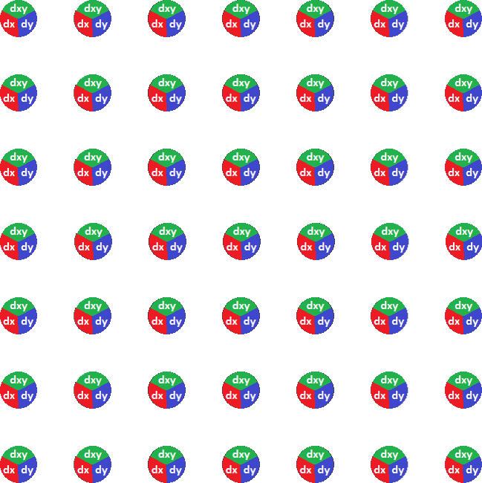
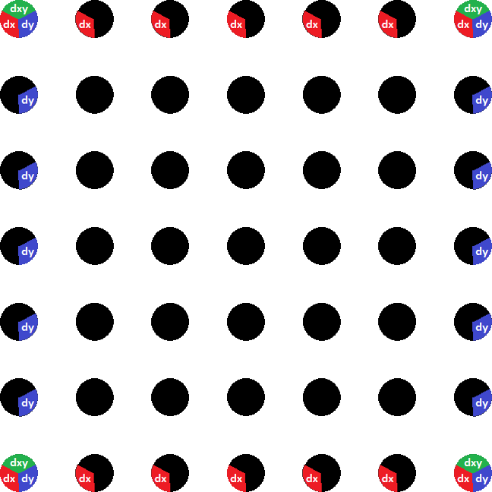
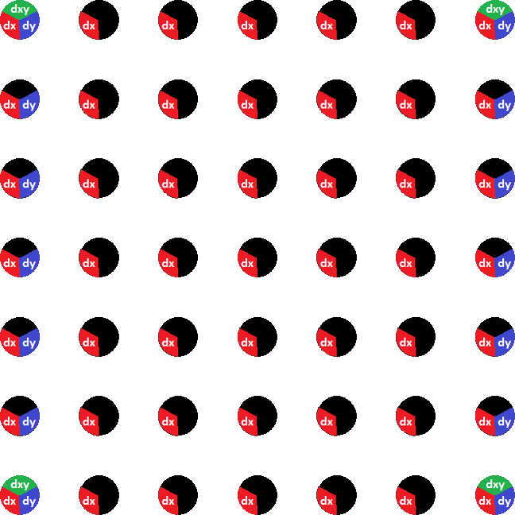
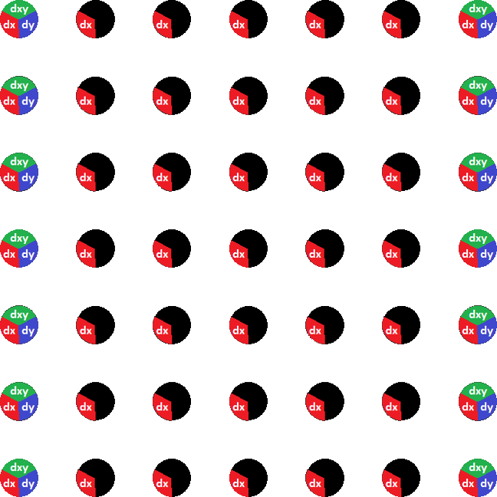
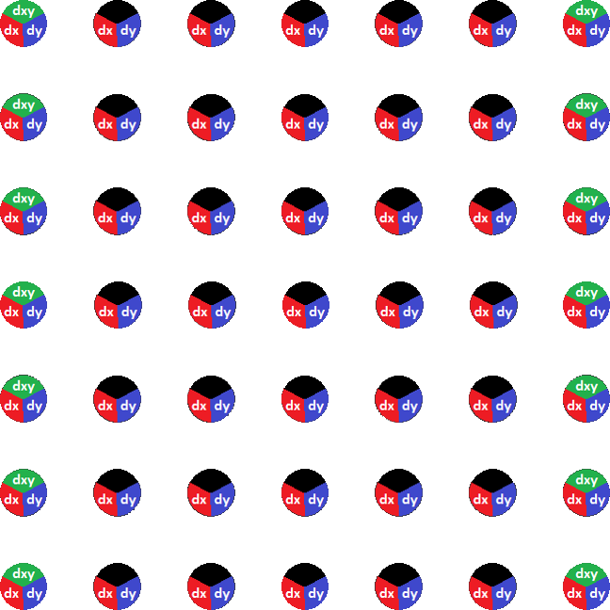
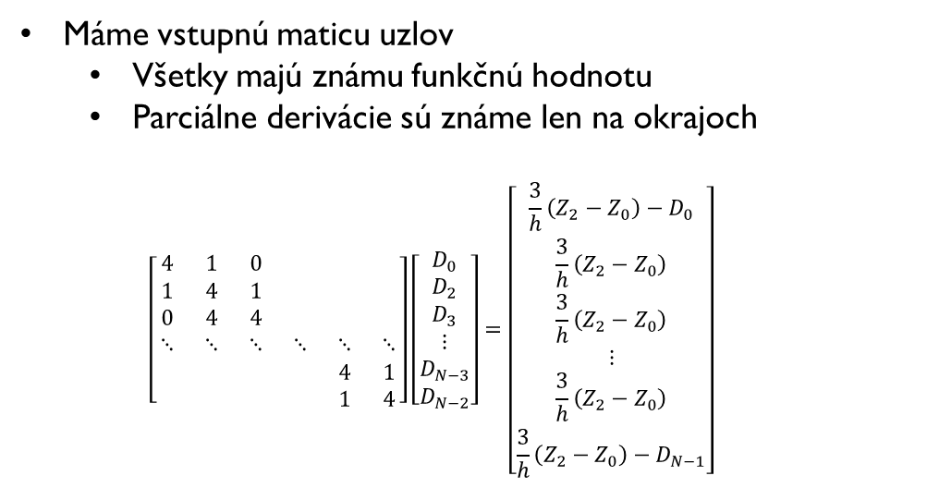
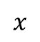
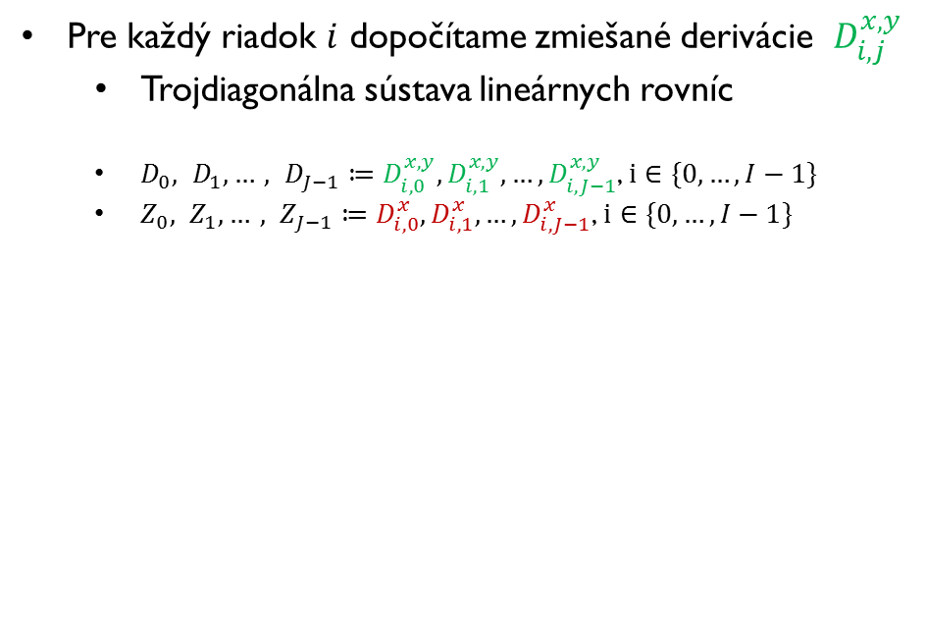
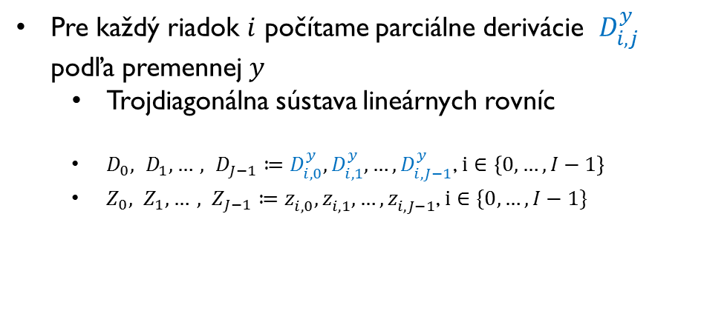
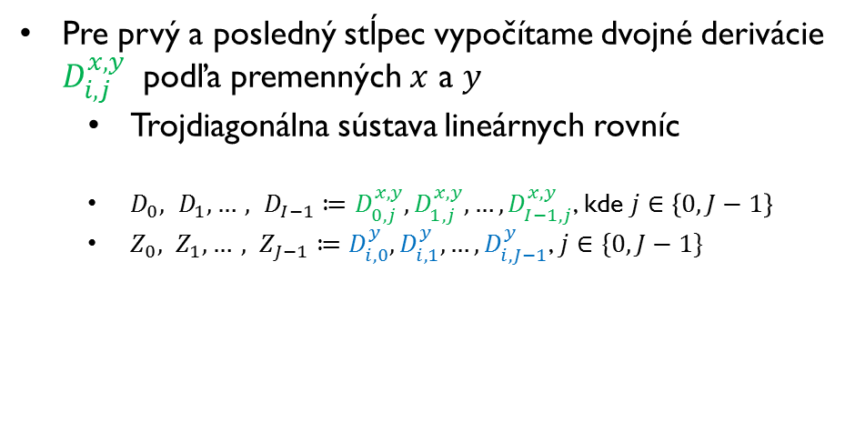
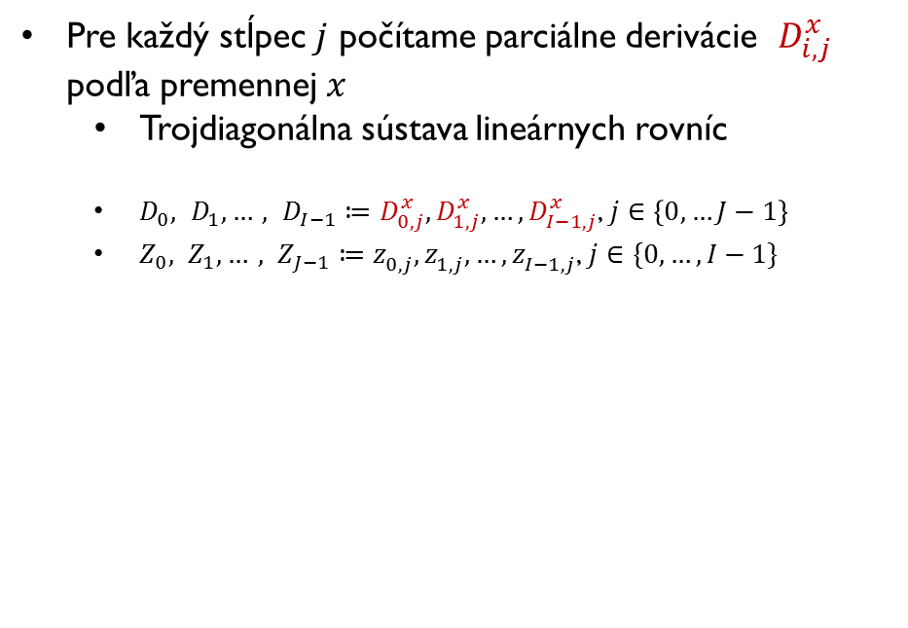
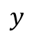
De Boorov model (Plný algoritmus)
Máme vstupnú maticu uzlov
Všetky majú známu funkčnú hodnotu
Parciálne derivácie sú známe len na okrajoch
$$\left[\begin{matrix}4 & 1 & 0 & & & \\ 1 & 4 & 1 & & & \\ 0 & 4 & 4 & & & \\ ⋱ & ⋱ & ⋱ & ⋱ & ⋱ & ⋱ \\ & & & & 4 & 1 \\ & & & & 1 & 4\end{matrix}\right]\left[\begin{matrix}D_{0} \\ D_{2} \\ D_{3} \\ ⋮ \\ D_{N−3} \\ D_{N−2}\end{matrix}\right]=\left[\begin{matrix}\frac{3}{h}\left(Z_{2}−Z_{0}\right)−D_{0} \\ \frac{3}{h}\left(Z_{2}−Z_{0}\right) \\ \frac{3}{h}\left(Z_{2}−Z_{0}\right) \\ ⋮ \\ \frac{3}{h}\left(Z_{2}−Z_{0}\right) \\ \frac{3}{h}\left(Z_{2}−Z_{0}\right)−D_{N−1}\end{matrix}\right]$$
Pre každý stĺpec $j$ počítame parciálne derivácie $D_{i,j}^{x}$ podľa premennej $x$
Trojdiagonálna sústava lineárnych rovníc
$D_{0}, D_{1}, …, D_{I−1}≔D_{0,j}^{x},D_{1,j}^{x}, …,D_{I−1,j}^{x}$, $j∈\left\{0,…J−1\right\}$
$Z_{0}, Z_{1}, …, Z_{J−1}≔z_{0,j}^{},z_{1,j}^{}, …,z_{I−1,j}^{}$, $j∈\{0,…,I−1\}$
Pre prvý a posledný stĺpec vypočítame dvojné derivácie $D_{i,j}^{x,y}$ podľa premenných $x$ a $y$
Trojdiagonálna sústava lineárnych rovníc
$D_{0}, D_{1}, …, D_{I−1}≔D_{0,j}^{x,y},D_{1,j}^{x,y}, …,D_{I−1,j}^{x,y}$, kde $j∈\left\{0,J−1\right\}$
$Z_{0}, Z_{1}, …, Z_{J−1}≔D_{i,0}^{y},D_{i,1}^{y}, …,D_{i,J−1}^{y}$, $j∈\{0,J−1\}$
Pre každý riadok $i$ počítame parciálne derivácie $D_{i,j}^{y}$ podľa premennej $y$
Trojdiagonálna sústava lineárnych rovníc
$D_{0}, D_{1}, …, D_{J−1}≔D_{i,0}^{y},D_{i,1}^{y}, …,D_{i,J−1}^{y}$, $i∈\left\{0,…,I−1\right\}$
$Z_{0}, Z_{1}, …, Z_{J−1}≔z_{i,0}^{},z_{i,1}^{}, …,z_{i,J−1}^{}$, $i∈\{0,…,I−1\}$
Pre každý riadok $i$ dopočítame zmiešané derivácie $D_{i,j}^{x,y}$
Trojdiagonálna sústava lineárnych rovníc
$D_{0}, D_{1}, …, D_{J−1}≔D_{i,0}^{x,y},D_{i,1}^{x,y}, …,D_{i,J−1}^{x,y}$, $i∈\{0,…,I−1\}$
$Z_{0}, Z_{1}, …, Z_{J−1}≔D_{i,0}^{x},D_{i,1}^{x}, …,D_{i,J−1}^{x}$, $i∈\{0,…,I−1\}$
$$x$$
$$y$$
Notes:
Zaklad De Boorovho postupu, ktory budeme nazyvat plny algoritmus tkvie v opakovanom pocitani sustavy rovnic, kde za nezname D dosadime hladane derivacie pre nejaky riadok/stlpec a za Z v pravej strane dosadime nejake zname hodnoty a to bud z-suradnice alebo uz vypocitane derivacie

Slide 5
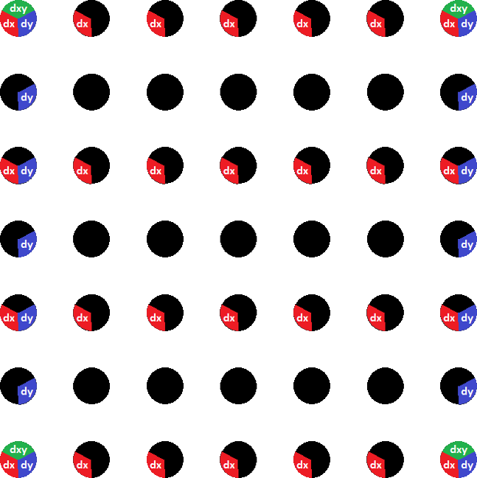
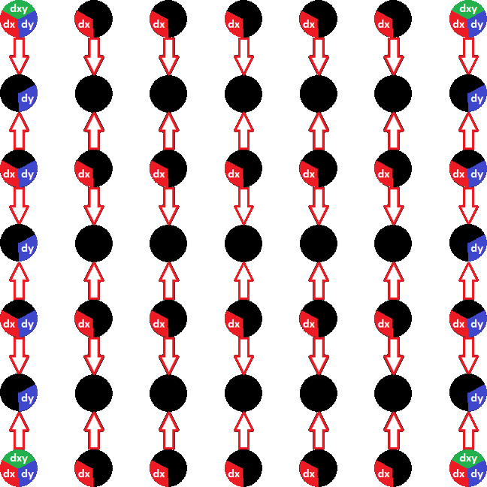
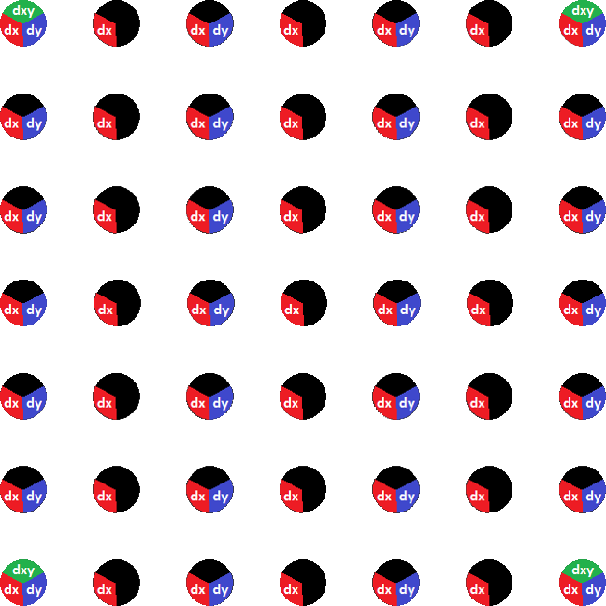
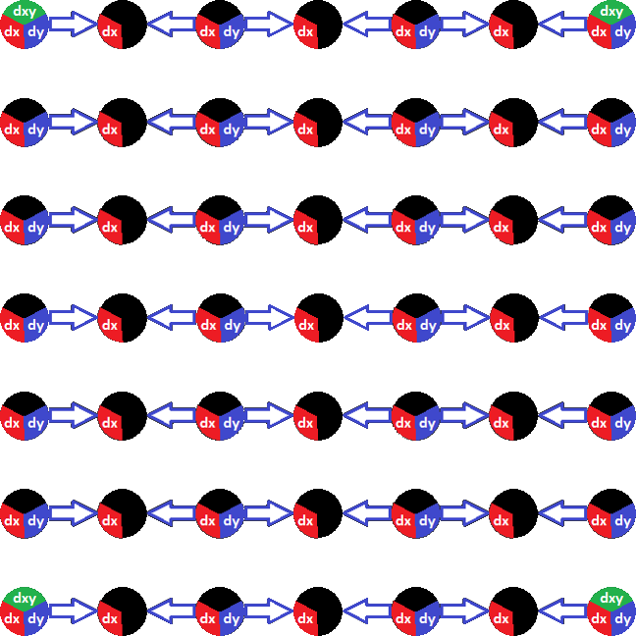
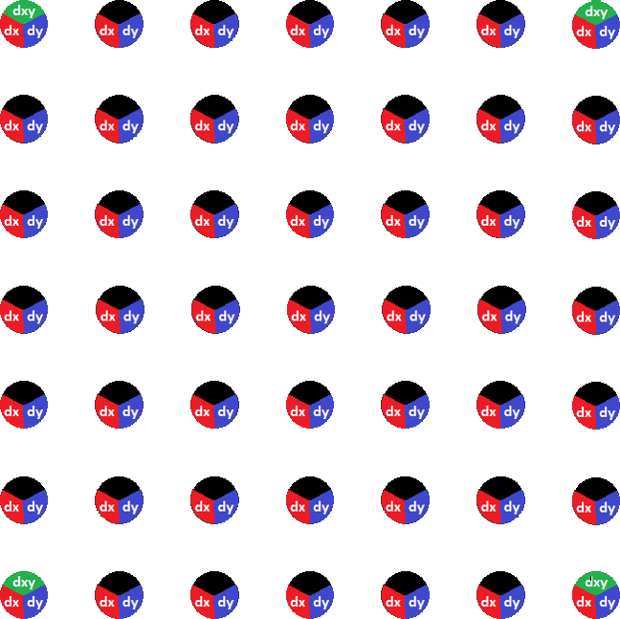
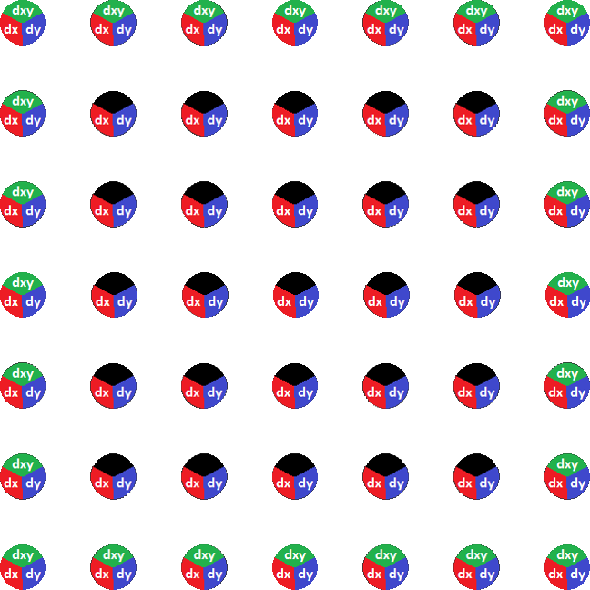
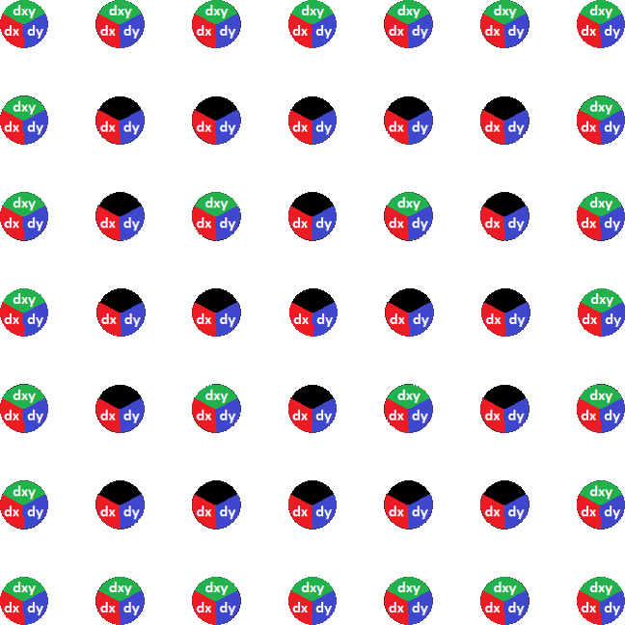
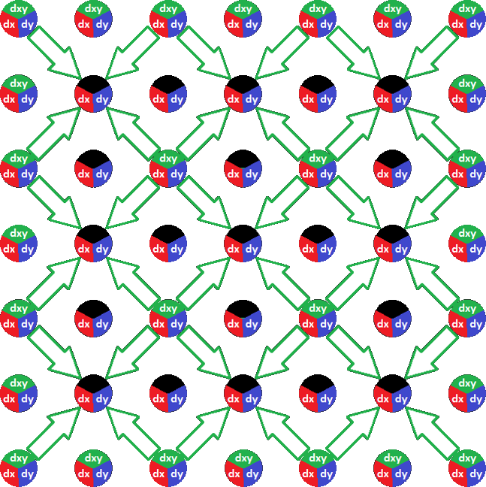
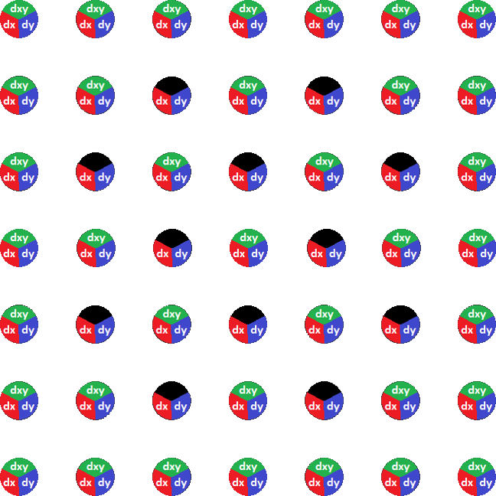
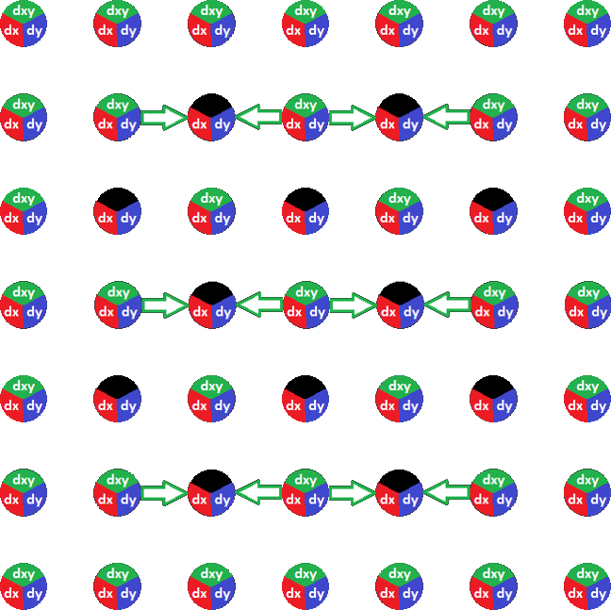
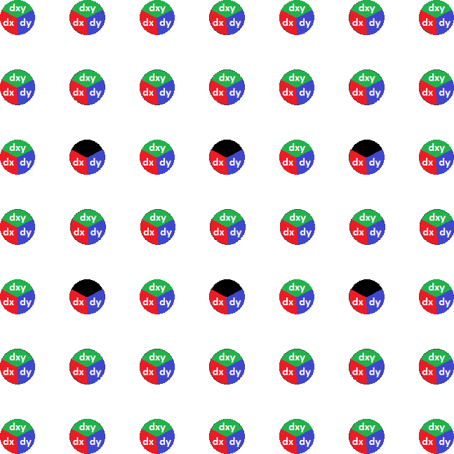
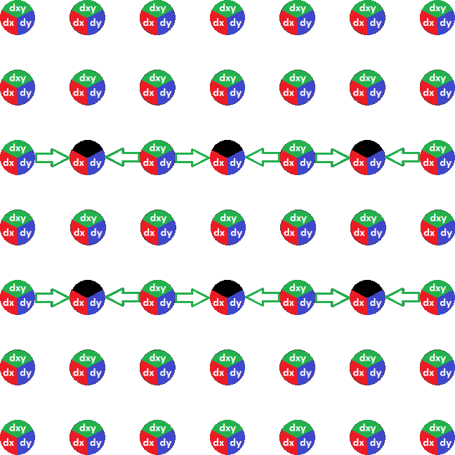
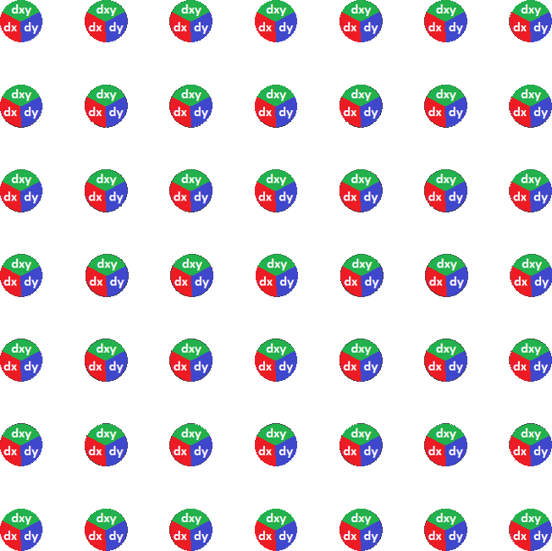
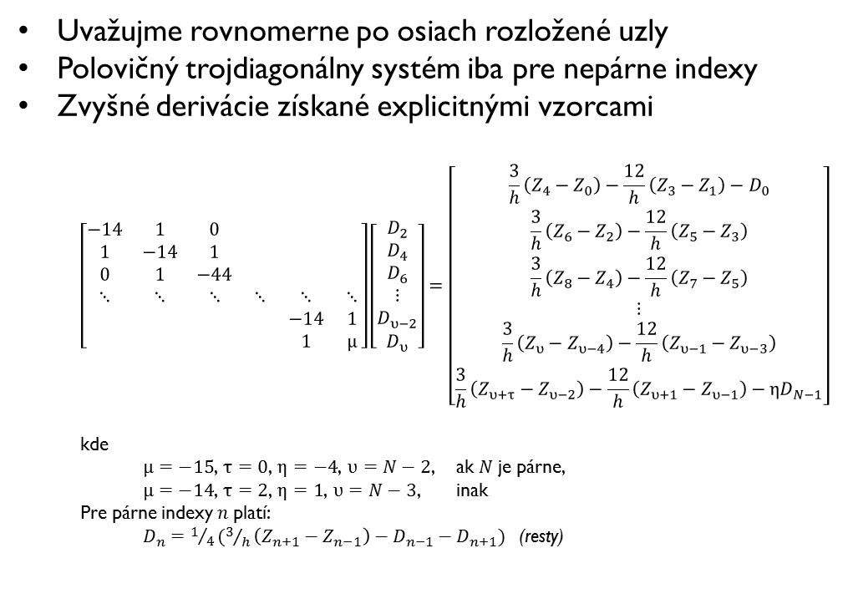
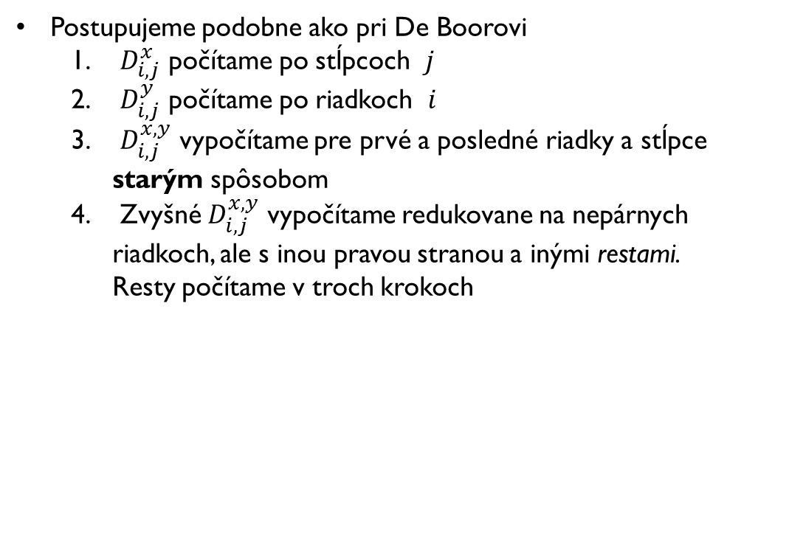
Redukcia systému (Redukovaný algoritmus)
Uvažujme rovnomerne po osiach rozložené uzly
Polovičný trojdiagonálny systém iba pre nepárne indexy
Zvyšné derivácie získané explicitnými vzorcami
$$\left[\begin{matrix}−14 & 1 & 0 & & & \\ 1 & −14 & 1 & & & \\ 0 & 1 & −44 & & & \\ ⋱ & ⋱ & ⋱ & ⋱ & ⋱ & ⋱ \\ & & & & −14 & 1 \\ & & & & 1 & μ\end{matrix}\right]\left[\begin{matrix}D_{2} \\ D_{4} \\ D_{6} \\ ⋮ \\ D_{υ−2} \\ D_{υ}\end{matrix}\right]=\left[\begin{matrix}\frac{3}{h}\left(Z_{4}−Z_{0}\right)−\frac{12}{h}\left(Z_{3}−Z_{1}\right)−D_{0} \\ \frac{3}{h}\left(Z_{6}−Z_{2}\right)−\frac{12}{h}\left(Z_{5}−Z_{3}\right) \\ \frac{3}{h}\left(Z_{8}−Z_{4}\right)−\frac{12}{h}\left(Z_{7}−Z_{5}\right) \\ ⋮ \\ \frac{3}{h}\left(Z_{υ}−Z_{υ−4}\right)−\frac{12}{h}\left(Z_{υ−1}−Z_{υ−3}\right) \\ \frac{3}{h}\left(Z_{υ+τ}−Z_{υ−2}\right)−\frac{12}{h}\left(Z_{υ+1}−Z_{υ−1}\right)−{ηD}_{N−1}\end{matrix}\right]$$
kde
$μ=−15$, $τ=0$, $η=−4$, $υ=N−2$, ak $N$ je párne,
$μ=−14$, $τ=2$, $η=1$, $υ=N−3$, inak
Pre párne indexy $n$ platí:
$D_{n}=1/4(3/h\left(Z_{n+1}−Z_{n−1}\right)−D_{n−1}−D_{n+1})$ (resty)
Postupujeme podobne ako pri De Boorovi
$D_{i, j}^{x}$ počítame po stĺpcoch $j$
$D_{i, j}^{y}$ počítame po riadkoch $i$
$D_{i, j}^{x,y}$ vypočítame pre prvé a posledné riadky a stĺpce starým spôsobom
Zvyšné $D_{i, j}^{x,y}$ vypočítame redukovane na nepárnych riadkoch, ale s inou pravou stranou a inými restami. Resty počítame v troch krokoch
Notes:
Teraz si predstavime novy sposob vypoctu uzlovych derivacii specialne pre mriezky s osovo rovnomernymi uzlami.
Vstupne udaje su rovnake ako pri plnom algoritme. Hlavny rozdiel spociva v tom, ze trojdiagonalnou sustavou riesime iba vypocet na neparnych vertikalach a horizontalach.
Zvysne derivacie na parnych indexoch vypocitame explicitne.
ZIADNE NECHUTNOSTI, JE TO KOMPLEXNEJSIE.
Indexujeme od 0.
Sustavy ratame len na neparnych vertikalach a horizontalach.
-14 je dominantnejsia => stabilnejsi vypocet

Slide 6
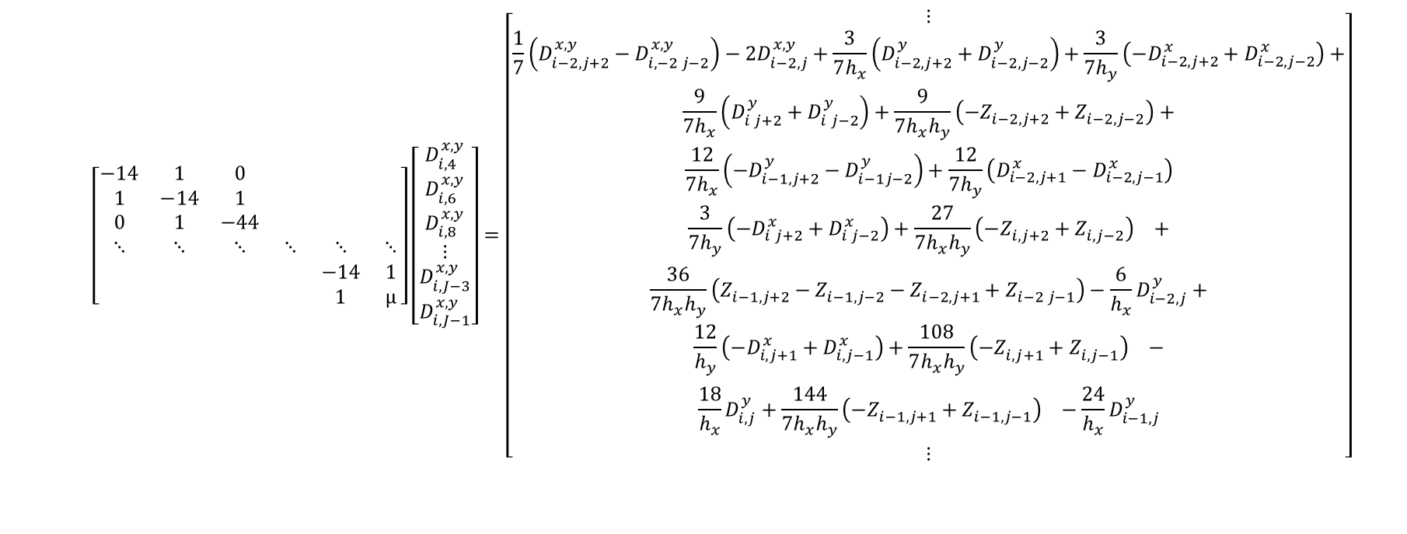
Redukcia systému – zmiešané derivácie
$$\left[\begin{matrix}−14 & 1 & 0 & & & \\ 1 & −14 & 1 & & & \\ 0 & 1 & −44 & & & \\ ⋱ & ⋱ & ⋱ & ⋱ & ⋱ & ⋱ \\ & & & & −14 & 1 \\ & & & & 1 & μ\end{matrix}\right]\left[\begin{matrix}D_{i, 4}^{x,y} \\ D_{i, 6}^{x,y} \\ D_{i, 8}^{x,y} \\ ⋮ \\ D_{i, J−3}^{x,y} \\ D_{i, J−1}^{x,y}\end{matrix}\right]=\left[\begin{matrix}⋮ \\ \begin{aligned}\frac{1}{7}\left(D_{i−2, j+2}^{x,y}−D_{i,−2 j−2}^{x,y}\right)−{2D}_{i−2,j}^{x,y}+\frac{3}{7h_{x}}\left(D_{i−2, j+2}^{y}+D_{i−2, j−2}^{y}\right)+\frac{3}{7h_{y}}\left(−D_{i−2, j+2}^{x}+D_{i−2, j−2}^{x}\right)+ \\ \begin{aligned}\frac{9}{7h_{x}}\left(D_{i j+2}^{y}+D_{i j−2}^{y}\right)+\frac{9}{7h_{x}h_{y}}\left(−Z_{i−2, j+2}^{}+Z_{i−2, j−2}^{}\right)+ \\ \frac{12}{7h_{x}}\left({−D}_{i−1, j+2}^{y}−D_{i−1j−2}^{y}\right)+\frac{12}{7h_{y}}\left(D_{i−2, j+1}^{x}−D_{i−2, j−1}^{x}\right) \\ \frac{3}{7h_{y}}\left(−D_{i j+2}^{x}+D_{i j−2}^{x}\right)+{\frac{27}{7h_{x}h_{y}}\left(−Z_{i,j+2}^{}+Z_{i, j−2}^{}\right)}_{}+ \\ \frac{36}{7h_{x}h_{y}}\left(Z_{i−1, j+2}^{}−Z_{i−1, j−2}^{}−Z_{i−2, j+1}^{}+Z_{i−2 j−1}^{}\right)−\frac{6}{h_{x}}D_{i−2,j}^{y}+ \\ \frac{12}{h_{y}}\left(−D_{i,j+1}^{x}+D_{i, j−1}^{x}\right)+{\frac{108}{7h_{x}h_{y}}\left(−Z_{i,j+1}^{}+Z_{i, j−1}^{}\right)}_{}− \\ \frac{18}{h_{x}}D_{i,j}^{y}+{\frac{144}{7h_{x}h_{y}}\left(−Z_{i−1,j+1}^{}+Z_{i−1, j−1}^{}\right)}_{}−\frac{24}{h_{x}}D_{i−1,j}^{y}\end{aligned}\end{aligned} \\ ⋮\end{matrix}\right]$$
Notes:
Takto vyzera sustava rovnic zo 4. kroku pre zmiesane derivacie (dalsi slajd)

Slide 7
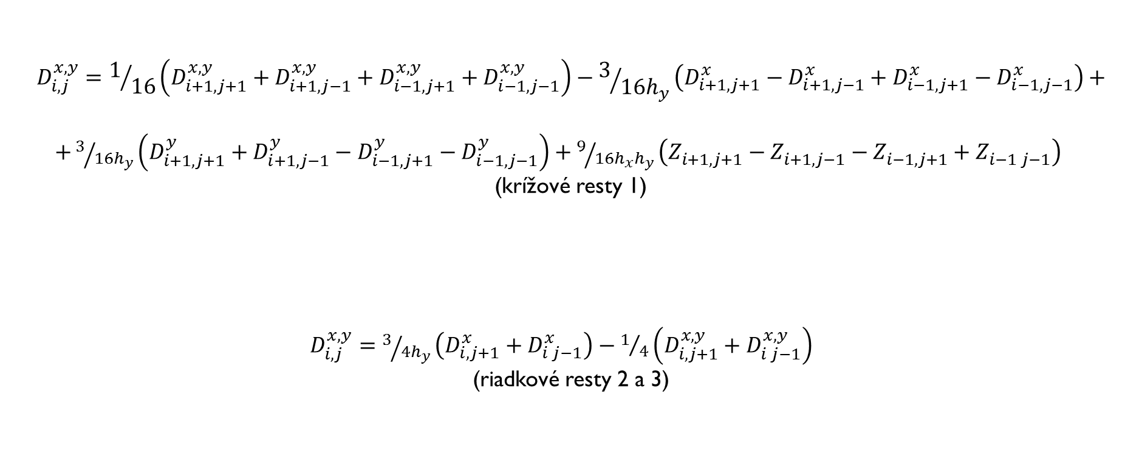
Redukcia systému – zmiešané resty
$$D_{i, j}^{x,y}=1/{16}\left(D_{i+1,j+1}^{x,y}+D_{i+1, j−1}^{x,y}+D_{i−1, j+1}^{x,y}+D_{i−1,j−1}^{x,y}\right)−3/{16h_{y}}\left(D_{i+1,j+1}^{x}−D_{i+1, j−1}^{x}+D_{i−1, j+1}^{x}−D_{i−1,j−1}^{x}\right)+$$ $+3/{16h_{y}}\left(D_{i+1,j+1}^{y}+D_{i+1, j−1}^{y}−D_{i−1, j+1}^{y}−D_{i−1,j−1}^{y}\right)+9/{16{h_{x}h}_{y}}\left(Z_{i+1, j+1}^{}−Z_{i+1, j−1}^{}−Z_{i−1, j+1}^{}+Z_{i−1 j−1}^{}\right)$ (krížové resty 1)
$D_{i, j}^{x,y}=3/{4h_{y}}\left(D_{i,j+1}^{x}+D_{i j−1}^{x}\right)−1/4\left(D_{i,j+1}^{x,y}+D_{i j−1}^{x,y}\right)$ (riadkové resty 2 a 3)
Notes:
A takto vyzeraju resty.
Ako vidime, vypocet zmiesanych derivacii je uz na pohlad komplexnejsi.

Slide 8
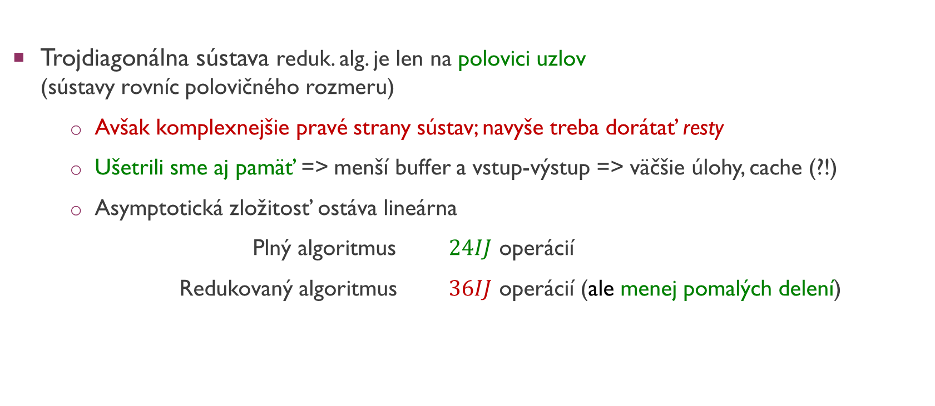
Analýza zlepšenia
Trojdiagonálna sústava reduk. alg. je len na polovici uzlov (sústavy rovníc polovičného rozmeru)
Avšak komplexnejšie pravé strany sústav; navyše treba dorátať resty
Ušetrili sme aj pamäť => menší buffer a vstup-výstup => väčšie úlohy, cache (?!)
Asymptotická zložitosť ostáva lineárna
Plný algoritmus $24IJ$ operácií
Redukovaný algoritmus $36IJ$ operácií (ale menej pomalých delení)
Notes:
Vyhodou redukovaneho algoritmu su sustavy rovnic polovicneho rozmeru.
Avsak prave strany sustav su komplexnejsie a treba dopocitat resty.
Usetrili sme aj pamat, co umuzni pocitat vacsie ulohy.
V dosledku komplexnych restov a pravych stran sustavy ma redukovany algoritmus viac celkovo operacii, ale menej pomalych deleni. (dalsi slajd)

Slide 9
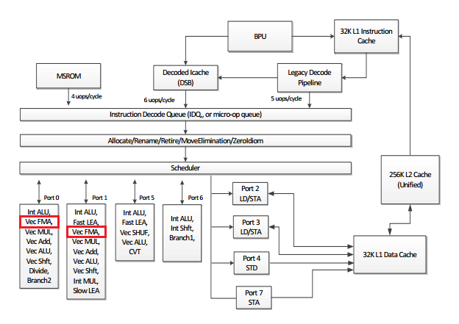
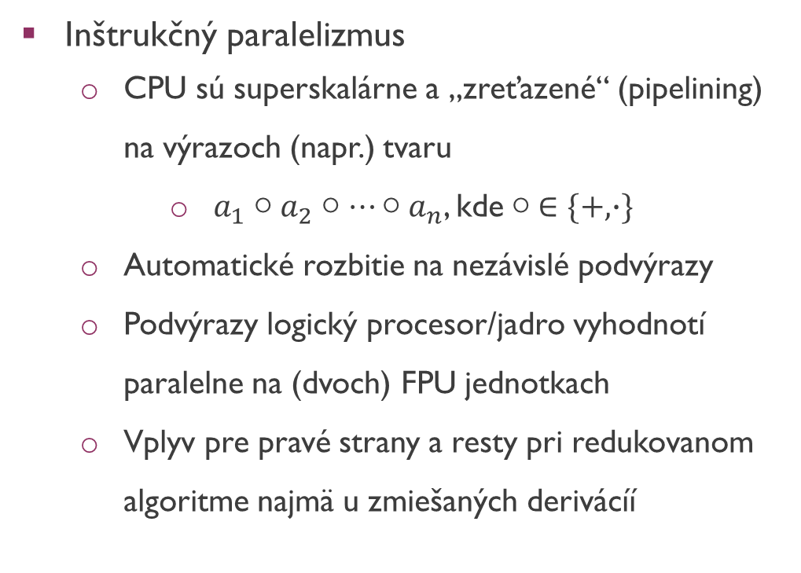
Takže toľko práce a bude to pomalšie? Odpoveď: V praxi nie.
Inštrukčný paralelizmus
CPU sú superskalárne a „zreťazené“ (pipelining) na výrazoch (napr.) tvaru
$a_{1}○a_{2}○…○a_{n}$, kde$○ ∈\{+,∙\}$
Automatické rozbitie na nezávislé podvýrazy
Podvýrazy logický procesor/jadro vyhodnotí paralelne na (dvoch) FPU jednotkach
Vplyv pre pravé strany a resty pri redukovanom algoritme najmä u zmiešaných derivácíí
Výpočtové jadro mikroarchitektúry Intel Skylake
Notes:
Su dva hlavne faktory, ktore maju vplyv na realnu rychlost noveho algoritmu.
Jednym z nich je instrukcny paralelizmus.
Pri modernych CPU nezalezi iba na pocte krokov/operacii ale aj na inych parametroch ako je typ operacie alebo datovej struktury, tvar matematickeho vyrazu a pod.
Jadra CPU mavaju dve numericke jednotky s plavajucou ciarkou (FPU), ktore spolupracuju na vyrazoch typu a1+a2+a3+...
Pri takychto vyrazoch dojde k automatickemu rozbitiu na nezavisle podvyrazy a nasledne ich paralelny vypocet.
To ovplyvnuje najme prave strany a resty u zmiesanych drivacii redukovaneho algoritmu.

Slide 10
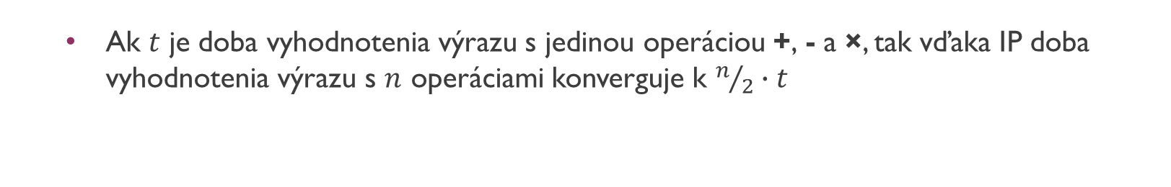
Inštrukčný paralelizmus
Násobky doby vyhodnotenia výrazu vzhľadom na počet operácií
Operácia | Počet operácií vo výraze
 | 2 | 3 | 4 | 5 | 6 | 7 | 8 | 9 | 10
+, - | 1,61 | 2,15 | 2,59 | 3,03 | 3,43 | 3,85 | 4,25 | 4,68 | 5,09
× | 1,61 | 2,16 | 2,6 | 3,04 | 3,45 | 3,86 | 4,27 | 4,69 | 5,11
÷ | 2,00 | 3,00 | 4,01 | 5,01 | 6,02 | 7,02 | 8,03 | 9,03 | 10,04
Ak $t$ je doba vyhodnotenia výrazu s jedinou operáciou +, - a ×, tak vďaka IP doba vyhodnotenia výrazu s $n$ operáciami konverguje k $n/2∙t$
Notes:
Pre zaujimavost si pozrime tabulku, ako rastie doba vyhodnotenia vyrazu s rastucim poctom operacii.
Najprv sa pozrime na delenie. Ak mame vo vyraze 2 delenia tak vyhodnotit ich trva prave 2x viac casu ako vyhodnotenie vyrazu s 1 delenim.
Pre 2 scitania/nasobanie ale doba vypoctu je iba 1,6x dlhsia. S rastucim poctom scitani vidime, ze nasobok doby trvania vypoctu konverguje k ½ poctu scitani, zatial co pri deleni doba vypoctu rastie linearne, pretoze CPU maju iba jednu delicku.

Slide 11
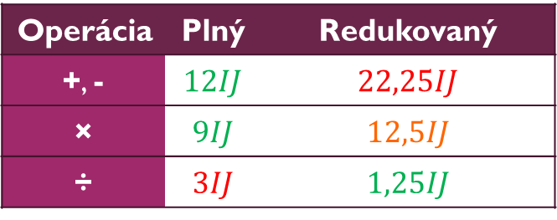
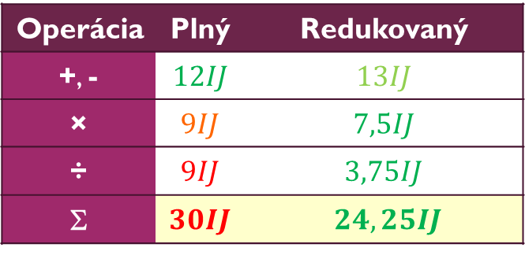
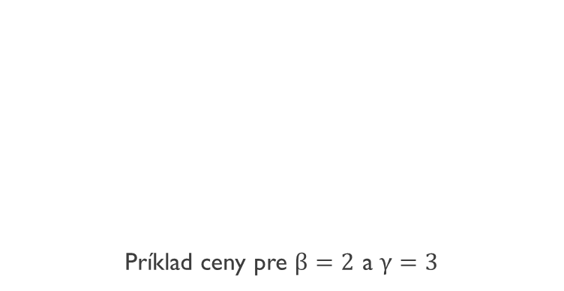
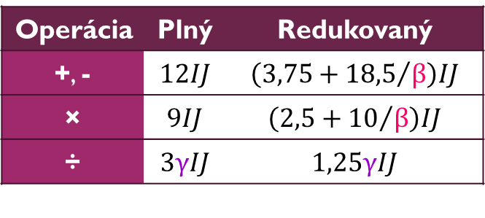
Rýchlosť operácií
Základné aritmetické operácie
+, -, ×, ÷
Výpočty s pohyblivou desatinnou čiarkou
+ a - približne rovnako rýchle ako ×
÷ približne 2× až 4× pomalšie ako + (v kontexte algoritmu)
Pomer označme γ
Faktor inštrukčného paralelizmu označme β
Budeme uvažovať β = 2
Počty po aplikovaní β a γ
Príklad ceny pre $β=2$ a $γ=3$
Operácia | Plný | Redukovaný
+, - | $$12IJ$$ | $$\left(3,75+{18,5}/β\right)IJ$$
× | $$9IJ$$ | $$\left(2,5+{10}/β\right)IJ$$
÷ | $$3γIJ$$ | $$1,25γIJ$$
Operácia | Plný | Redukovaný
+, - | $$12IJ$$ | $$13IJ$$
× | $$9IJ$$ | $$7,5IJ$$
÷ | $$9IJ$$ | $$3,75IJ$$
Σ | $$30IJ$$ | $24,25IJ$
Operácia | Plný | Redukovaný
+, - | $$12IJ$$ | $$22,25IJ$$
× | $$9IJ$$ | $$12,5IJ$$
÷ | $$3IJ$$ | $$1,25IJ$$
Notes:
Okrem IP zalezi aj na rychlosti jednotlivych aritmetickych operacii.
Odpoved na mnou polozenu otazku je taka, ze pri operaciach s pohyblivou desatinnou ciarkou je scitanie zhruba rovnako rychle ako nasobenie, zatial co delenie je cca 3x pomalsie v zavislosti od architektury a kontextu vypoctu, teda od typu a poctu datovych struktur pouzitych v mat. vyraze.
Pomer rychlosti delenia si oznacme gamma a premennou beta oznacme faktor instrukcneho paralelizmu z predchadzajuceho slajdu.

Slide 12
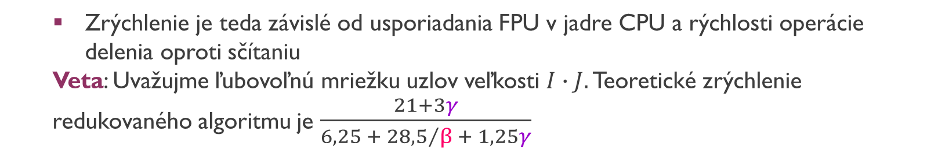
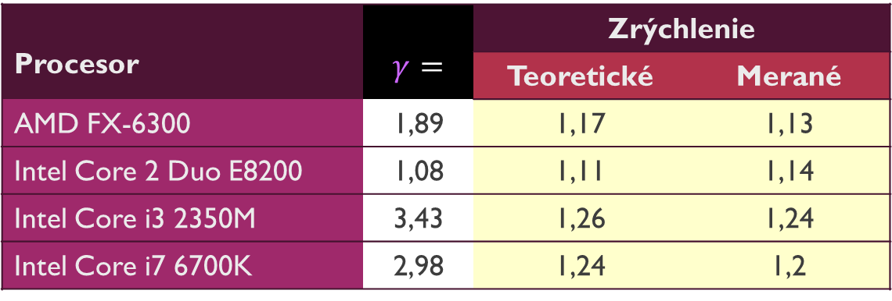
Zrýchlenie
Zrýchlenie je teda závislé od usporiadania FPU v jadre CPU a rýchlosti operácie delenia oproti sčítaniu
Veta: Uvažujme ľubovoľnú mriežku uzlov veľkosti $I∙J.$ Teoretické zrýchlenie redukovaného algoritmu je $\frac{21+3γ}{6,25 + {28,5}/β + 1,25γ}$
Procesor | $$γ=$$ | Zrýchlenie
 |  | Teoretické | Merané
AMD FX-6300 | 1,89 | 1,17 | 1,13
Intel Core 2 Duo E8200 | 1,08 | 1,11 | 1,14
Intel Core i3 2350M | 3,43 | 1,26 | 1,24
Intel Core i7 6700K | 2,98 | 1,24 | 1,2
β = 2
Očakáva sa ďalšie zrýchlenie vďaka redukcii výpočtu zmiešaných derivácií
Notes:
Zrychlenie je teda zavisle od usporiadania FPU v jadrach CPU a pomere rychlosti delenia.
Teoreticke zrychlenie si mozeme vyjadrit pomerom (ukazat na pomer)
V tabulke vidime vysledky merani pomeru rychlosti delenia na 4 CPU roznych mikroarchitekturach.
Nasledne na zaklade zmeranej gammy a bety = 2 vypocitame teoreticke zrychlenie.
V poslednom stlpci su pomery nameranych casov red. a plneho algoritmu v realnom programe na mriezke velkosti milion uzlov.
Ako vidiet, odchylka medzi teor. a mer. je na stotiny.
Na modernych CPU je teda zrychlenie redukovaneho algoritmu pri plochach o 20%.
Ak uvazujeme iba krivkove splajny tak zrychlenie je 50%.
Rozdiel medzi krivkami a plochami je v tom, ze u krivkach nemame komplexne zmiesane derivacie.
Doc. Torok a Dr. Mino maju rozpracovane vylepsenie vypoctu zmies. der.. Pri zlepseni zmies. der. ocakavame take zrychlenie aj u ploch.

Slide 13
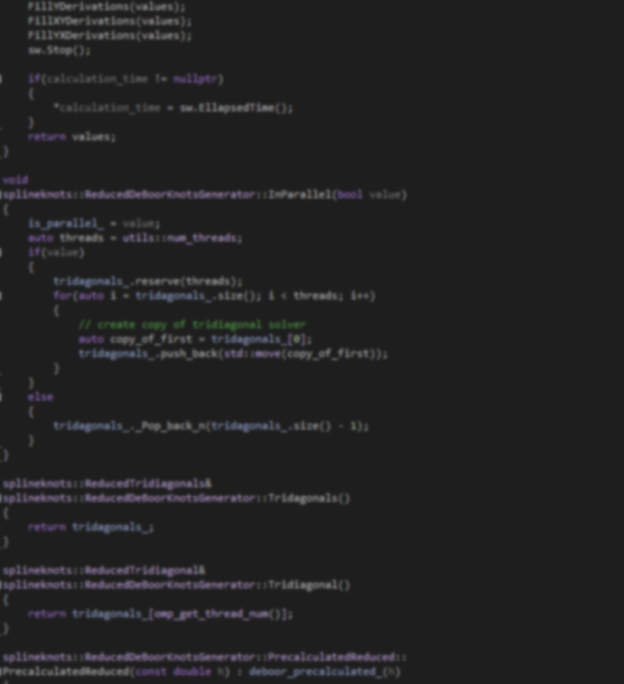
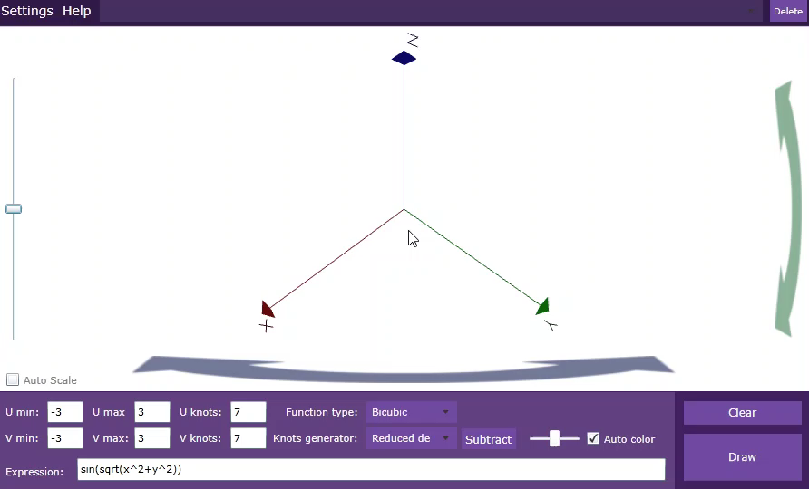
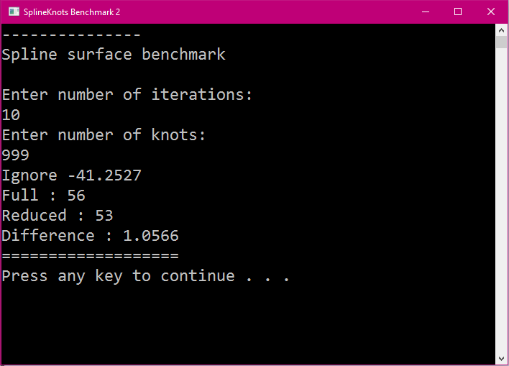
Implementácia
Vizualizácia (C#, XNA, Silverlight)
Benchmark (C++, OpenMP)
Notes:
V ramci zaverecnej prace implementujeme dve aplikacie.
Prva sluzi na vizualizaciu interpolacie matematickych funkcii splajnovymi povrchmi oboma algoritmami.
Implementovana ako web. aplikacia nad .Net a druha sluzi cisto na vykonnostne porovnanie oboch algoritmov a zistovanie pomeru rychlosti aritmetickych operacii. Implementovana v ako nativna konzolova aplikacia aby sme sa vyhli vplyvu runtimov, GC a pod.

Slide 14
Literatúra
D. Salomon: Curves and Surfaces for Computer Graphics, Springer, 2006.
C. de Boor: Bicubic spline interpolation, Journal of Mathematics and Physics, 41(3),1962, 212-218
I. Szabó, L. Miňo, C. Török. Biquartic polynomials in bicubic spline construction, Central European Journal of Computer Science, accepted for publication (2015)
L. Miňo, C. Török, Fast algorithm for spline surfaces, Communication of the Joint Institute for Nuclear Research, Dubna, 2015, E11-2015-77
http://www.agner.org/optimize/instruction_tables.pdf

Slide 15
Ďakujem za pozornosť
Notes:
PRINOS:
Redukovany algoritmus ma riesit zhruba 2x mensie sustavy rovnic ako povodny De Boorov postup preto sa ocakavalo, ze bude rychlejsi.
Po implementacii algoritmu sa ukazalo, ze redukovany je skutocne rychlejsi, ale realne zrychlenie nebolo v sulade s teoretickym zrychlenim.
Mojim vkladom je objasnenie daného nesúladu:
Vyjasnilo sa, ze vplyv operácie sčítania nie je zanedbateľný.
Meranie pomerov rychlosti aritmetickych operacii vzhladom na typ datovych struktur a tvar vyrazov pre dané algoritmy.
Ukazal sa zreteľný vplyv instrukcneho paralelizmu na celkove zrychlenie.
3D web aplikacia.

